Slide 1
Progetto Software
“Workplace Assistant”
Giugno 2016

Slide 2
Progetto Software - Funzionalità
Standard Work
Process Control
Cycle Time Estimating
KPI Dashboard
Cycle Time Measuring
Logistics System Integration
Energy Monitor
Maintenance Planning

Slide 3
Academy
Percorsi Formativi
Formazione esperienziale
Kanban game
Fabbrica collaborativa
Fabbrica collaborativa:
Integrazione robot collaborativi
Cellular Manufacturing
5S Systems
Smed applications
Pull Systems
Low Cost Automation
Poka Yoke Devices
TPM applications

Slide 4
Academy FABBRICA COLLABORATIVA
Il modulo prevede :
…
…
…
…

Slide 5
Progetto Software - Funzionalità
Il modulo software deve prevedere la possibilità di:
acquisire sequenza produttiva (commesse/ODL)
rilevare presenza operatore ed assegnargli ODL-attivazione macchine- consumi
consentire all’operatore di visualizzare istruzioni operative in funzione
dell’avanzamento di fase in tempo reale e allegati per approfondimenti facoltativi
visualizzare istruzioni operative in diversi formati (immagini, disegni, video)
visualizzare tempi standard associati alla fase in esecuzione ed avanzamento tempo
a consuntivo
Gestire le varie causali di fermo o qualsiasi altra nota da memorizzare con voice
possibilità di dare consenso avanzamento di fase da parte dell’operatore tramite
tecnologia Voice
Suggerire eventuali miglioramenti

Slide 6
Progetto Sofware - Funzionalità
Il modulo software deve prevedere la possibilità di:
acquisire parametri da utensili e macchine per l’oggettivazione dell’operazione da controllare
consentire di tracciare i controlli eseguiti su specifici pezzi da parte degli operatori
impedire l’avanzamento di fase se l’attività non va a buon fine
Gestire riparazioni
acquisire informazioni relative al lotto del materiale impiegato ed associarlo al codice prodotto (tracciabilità materiale)
inserire sistemi di oggettivazione serraggio, collaudi ecc

Slide 7
Progetto Software - Funzionalità
Il modulo software deve prevedere la possibilità di:
visualizzare report per il monitoraggio delle prestazioni (disponibilità, efficienza, qualità)
esportare report per il monitoraggio delle prestazioni (disponibilità, efficienza, qualità)
possibilità di visualizzare i dati filtrando per i fattori di stratificazione disponibili (centro di lavoro, operatore, fase, codice prodotto, data)
gestire qualsiasi dato su centro di costo e simulazione impatto economico

Slide 8
Progetto Software - Funzionalità
Il modulo software deve prevedere la possibilità di:
possibilità di creare cicli di lavoro tramite osservazione continua attraverso la
registrazione del tempo all’esecuzione dell’attività creando parziali di operazione
attraverso dei comandi standard di inizio/fine (ouput: sequenza di operazioni e
relativo tempo necessario)
possibilità di editare ogni singola operazione elementare rilevata
possibilità di eseguire registrazione tramite telecamera, associando automaticamente
gli spezzoni di filmato alla relativa operazione parziale del ciclo
possibilità di integrare tecnologia Voice per il riconoscimento delle parole d’ordine per
la creazione delle operazioni parziali e la loro descrizione
possibilità di esportare in formato tabellare (.xlsx) il ciclo acquisito
indicare fasi a VA e NVA
Sviluppo automatico filmati
Hardware: palmare- web cam – sistema voice -

Slide 9
Progetto Software - Funzionalità
Il modulo software deve prevedere la possibilità di:
possibilità di gestire un archivio delle operazioni elementari presenti nel database del software (descrizione, eventuali immagini o allegati, tempi standard assegnati)
possibilità di costruire cicli di lavoro a preventivo utilizzando operazioni presenti all’interno del database
(per fasi di lavorazione) possibilità di assegnare tempi a preventivo sulla base di parametri e formule configurabili
possibilità di duplicare un ciclo esistente consentendo di apportare le modifiche necessarie per associarlo ad un nuovo codice
possibilità di stimare il costo diretto e impatto delle scelte sul costo del centro di lavoro
Possibilità di gestire le scelte economiche in termini di investimento, payback ecc

Slide 10
Progetto Software - Funzionalità
Il modulo software deve prevedere la possibilità di:
interfacciarsi con i software di gestione logistica per agevolare l’integrazione delle informazioni
possibilità di gestire modalità di chiamata elettronica per la gestione kanban dei materiali in postazione di lavoro
Gestione a chiamata della navetta di alimentazione MIR
Implementazione gestione kanban interno e piano da centro a fornitore

Slide 11
Progetto Software - Funzionalità
Il modulo software deve prevedere la possibilità di:
integrarsi agli impianti presenti in postazione monitorando i consumi energetici
Indicare in tempo reale consumi eccessivi rispetto al ciclo ipotizzato
salvataggio dei dati relativi ai consumi e reportistica riepilogativa

Slide 12
Progetto Software - Funzionalità
Il modulo software deve prevedere la possibilità di:
…
…
…

Slide 13
Descrizione funzionamento modulo base
Bozza
Il software deve gestire le fasi di produzione e tenere traccia di tutto ciò che accade durante il ciclo di lavorazione.
Il sistema deve poter gestire una commessa, inserendo numero ordine articolo e quantità.
Per ogni articolo dovranno essere creati dei cicli di lavoro che saranno pre-caricati nel sistema.
L'inserimento di questi dati può avvenire tramite excel oppure tramite integrazione con altri sistemi come il gestionale aziendale, il software quindi deve poter mettere a disposizione un'interfaccia di integrazione (es. Web service).
L'integrazione è un'attività che, ad ogni modo, dovrà essere valutata di volta in volta.
Ogni articolo ha un ciclo di produzione appropriato, ogni ciclo è composto da fasi operative che a loro volta saranno da istruzioni descrittive, file multimediali, campi di inserimento dati, interfacciamento con sistemi di lettura barcode per il rilevamento e la memorizzare di determinati codici da tracciare (come matricole di semilavorati ecc..), interazione con sistemi esterni di automazione come PLC, Robot collaborativi ed AGV per memorizzare input, oppure per effettuare operazioni di verifica (esempio sistemi di visione, serraggio viti) che possono bloccare o sbloccare il ciclo.
Dal sistema dovrà essere possibile selezionare la modalità di esecuzione del ciclo produttivo. Il ciclo potrebbe essere realizzato su una linea di produzione, mettendo operatori uno per ogni postazione oppure far svolgere l'intero ciclo ad un singolo operatore su una postazione singola come un banco di montaggio.
Il sistema dovrà tenere traccia di tutta la produzione, in particolare dovranno essere tracciati:
Numero di articoli realizzati,
Numero di pezzi restanti,
Numero di pezzi scartati.
Tempi di produzione per ogni singolo articolo.
Problemi di produzione riscontrati in ogni fase, non conformità, superamento tempo stimato di ogni fase, fermi macchina.
Si può prevedere una fase preliminare da realizzare prima dell'inizio di ogni fase, oppure prima di una determinata operazione, come il serraggio, in cui avviane la verifica della distinta base, tramite barcode. Viene verificato che i codici dei componenti inseriti durante la produzione oppure che dovranno essere inseriti corrispondono ai codici presenti nella distinta base.
I cicli operativi devono essere realizzati su file excel secondo il formato richiesto dal sistema. All'interno del file Excel sarannoo anche indicati i riferimenti hai contenuti informativi di supporto alla produzione come file Pdf, immagini, video, spaccati di produzione ecc..
I cicli operativi e i contenuti multimediali potranno essere forniti dal cliente oppure generati come sevizio aggiuntivo o di supporto.

Slide 14
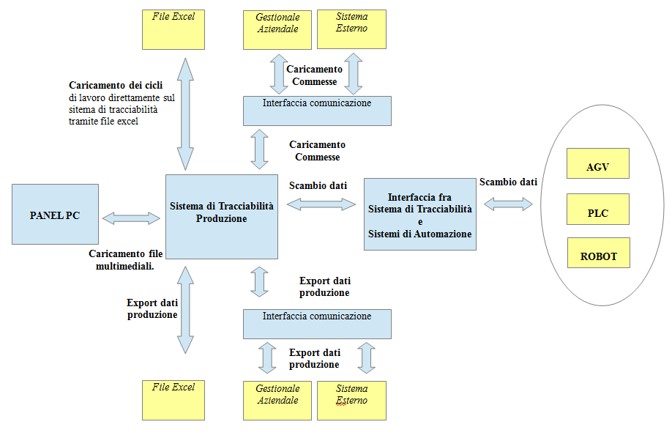
Schema funzionamento
Bozza

Slide 15
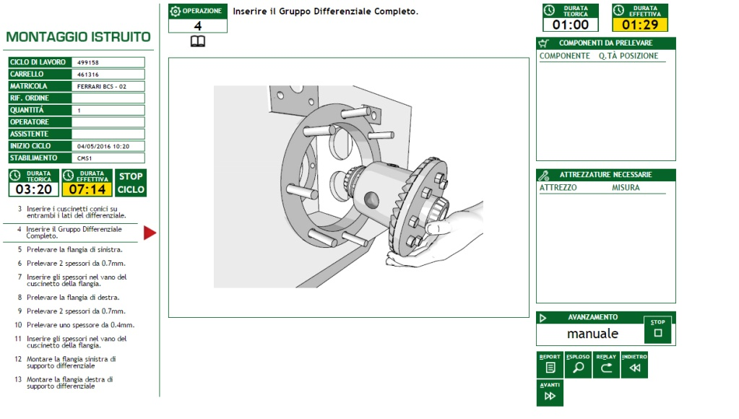
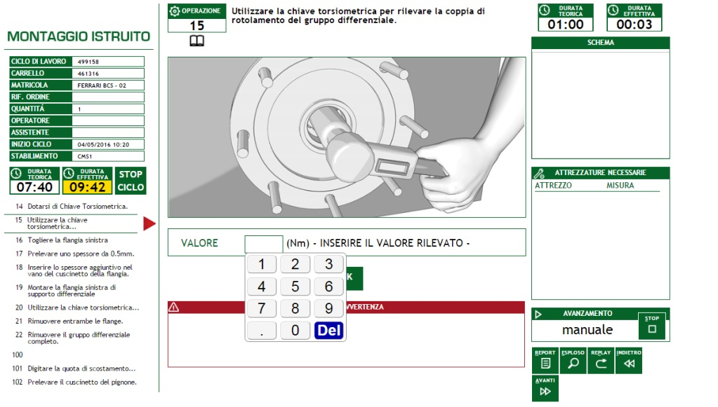
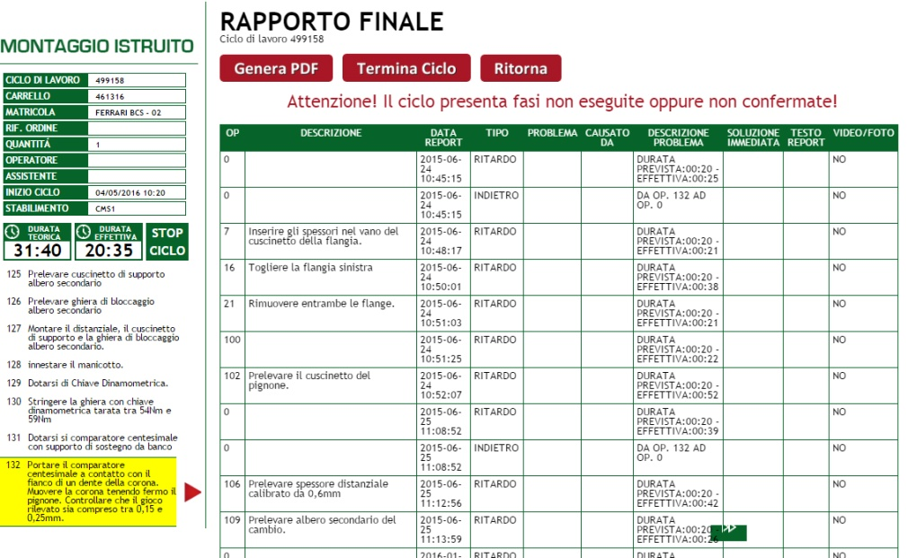
Interfaccia di base
Controllo avanzamento e scostamento tempo assegnato
Oggettivazione dei serraggi (Tracciabilità e controlli di processo)
Istruzioni operative
(anche in modalità multimediali)
Salvataggio e Stampa
Reportistiche / Indicatori

Slide 16
Pianificazione Progetto
Coordinatore Progetto
…
Standard Work
Process Control
Cycle Time Estimating
KPI Dashboard
Cycle Time Measuring
Logistics System Integration
Energy Monitor
Maintenance Planning
…
…
…
…
…
…
…
…
FABBRICA COLLABORATIVA
…

